Slide 1

Programmazione in Python: Lezione 1
09/2025
Lutech SpA

Slide 2
Sommario
Introduzione
Forme di Python
Installazione
Operatori
Variabili
Condizioni
Loops

Slide 3



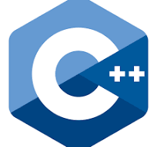



Cos’è Python?
Bro
Programmatore
Linguaggi di Programmazione
01100110 00001010
Hardware
Notes:
Un linguaggio di programmazione serve a convertire la lingua umana in lingua della macchina, in modo da dare istruzioni a un computer

Slide 4
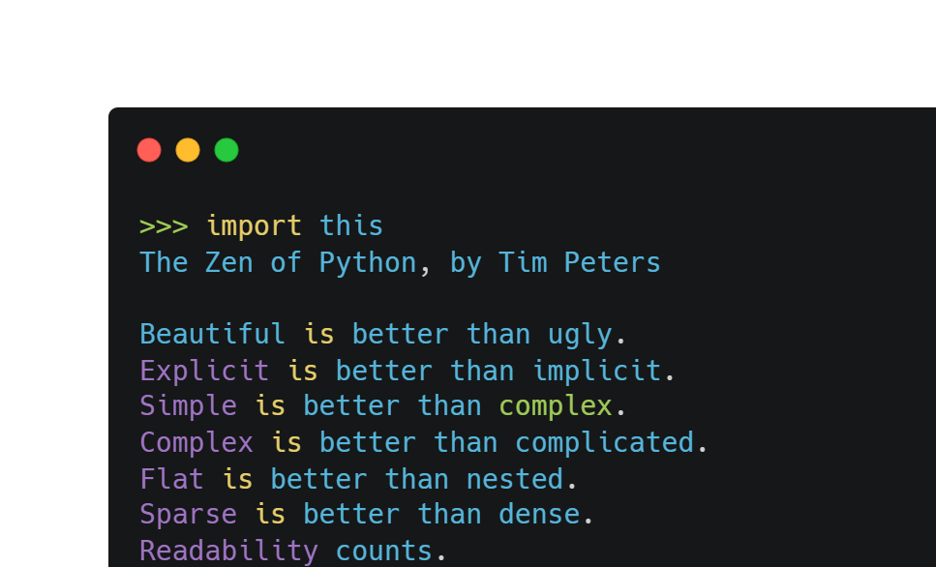
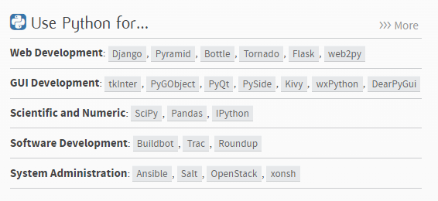
The Python Language
Python è un linguaggio di programmazione di alto livello e general-purpose. La sua filosofia di progettazione enfatizza la leggibilità del codice con l'uso di indentazioni.
È stato creato nel 1989 da Guido Van Rossum come progetto amatoriale per tenersi impegnato durante le vacanze di Natale. Attualmente è alla versione 3.13
Oggi, grazie all'elevato numero di librerie esterne, il suo utilizzo si è diffuso in diversi ambiti: sviluppo web, sviluppo di interfacce grafiche utente (GUI), applicazioni scientifiche, ecc.

Slide 5






Phyton in Data Science
In particolare, Python è diventato lo standard di fatto per la Data Science.
Librerie con ampie raccolte di funzioni matematiche e strumenti per i dati: Pandas, NumPy, …
Librerie per la visualizzazione dei dati: Matplotlib, Seaborn, Dash, …
Librerie per Machine Learning e Deep Learning: Scikit-learn, Tensorflow, Torch, …

Slide 6
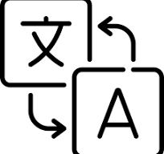


Cos’è Python?
Linguaggi Compilati
Utilizzatore
Utilizzatore
Utilizzatore
Compilatore
scrive
Codice
Programmatore
Codice
Compilato
Codice
Compilato
Codice
Compilato
Codice
Compilato
Hardware

Slide 7
Cos’è Python?
Linguaggi Interpretati
Utilizzatore
Utilizzatore
Utilizzatore
scrive
Codice
Codice
Codice
Programmatore
Interprete
Interprete
Interprete
Hardware

Slide 8
Perché Python?
Perché è facile!
Facile da imparare Lo vedrete
Facile da interfacciare Con ogni genere di cosa esistente
Facile da installare Come vedremo a breve
Community gigantesca e attiva

Slide 9
Cosa si può fare con Python?
Sviluppo di siti Web. Instagram, Google, Netflix e Uber sono esempi di siti web che usano python come backend;
Videogames : Battlefield 2 usa python per alcune funzionalità, EVE online e Mount & Blade sono scritti interamente in python;
Calcolo scientifico, esperimenti e Intelligenza Artificiale. Praticamente tutta l’IA che pervade la nostra epoca è scritta in python.

Slide 10
Perché non Python?
Non ha il massimo delle performance
Non è adatto a programmazione di basso livello (con alcune eccezioni)
Non è adatto a programmare app mobili (non ci sono molti pacchetti con performance competitive su quel fronte)

Slide 11
Installare Python
Installate l’ultima versione di Python dal sito ufficiale.
Ricordate di settare le variabili di ambiente necessarie.
Provare ad avviare python da terminale con python -V

Slide 12
Notebooks
Un notebook è uno strumento interattivo utilizzato per scrivere ed eseguire codice, visualizzare risultati e documentare il lavoro in modo integrato.
Programmazione interattiva: permette di eseguire codice in piccoli blocchi chiamati "celle".
Output immediato: mostra i risultati subito dopo l'esecuzione del codice.
Integrazione di testo e media: consente di aggiungere spiegazioni, immagini e grafici accanto al codice.
Facilità di condivisione: ideale per collaborare o condividere progetti con altri.
Usi comuni: analisi dati, apprendimento automatico, educazione e ricerca.
Esempi popolari di notebook includono Jupyter Notebook e Google Colab.

Slide 13
Notebooks
Create un file <nome_a_piacere>.ipynb
Apritelo in Visual Studio Code
Create una cella di markdown (testo) e scrivete un commento acido
Create una cella di code (codice) e scrivete un semplice print

Slide 14
La console python
Una volta installato, è possibile richiamare la console di python semplicemente scrivendo:
python
all’interno di una shell, verrà visualizzato il prompt:
>>
Qui si possono dare istruzioni python una riga alla volta:
>> print(“Ciao a tutti!”)
La funzione print consente di scrivere qualcosa a schermo, rendendola utile per mandare messaggi all’utente. Diamo una piccola occhiata a quello che ci aspetta analizzandola più da vicino:
print è una funzione e le parentesi indicano l’input
“” servono a indicare il fatto che stiamo trattando una stringa di testo tal quale e non di codice

Slide 15
Script python: i file .py
Ma questo significa che ogni volta che devo fare qualsiasi cosa devo scrivere riga per riga?
No, fortunatamente no, in particolare, possiamo scrivere un file con estensione .py e poi farlo girare usando:
L’infrastruttura di un IDE
Il comando python nome_file.py

Slide 16
Jupyter Notebooks
Un jupyter notebook è un’infrastruttura che consente di alternare testo e codice, potenzialmente
eseguendo il codice una riga per volta e mantenendo le variabili in memoria.
Ma in questo modo la mia RAM sarà intasata in poco tempo!
Il codice in un jupyter notebook viene eseguito all’interno di un terminale virtuale chiamato kernel.
quando la RAM viene riempita, il kernel si spegne automaticamente. Questo è uno scenario da evitare,
ma salvaguarda il computer da bloccaggi indesiderati.
Inoltre, l’uso di un kernel consente di resettare tutte le veriabili e tutto quello che si è fatto semplicemente
riavviando il kernel

Slide 17
Andiamo sul Codice, no?

Slide 18
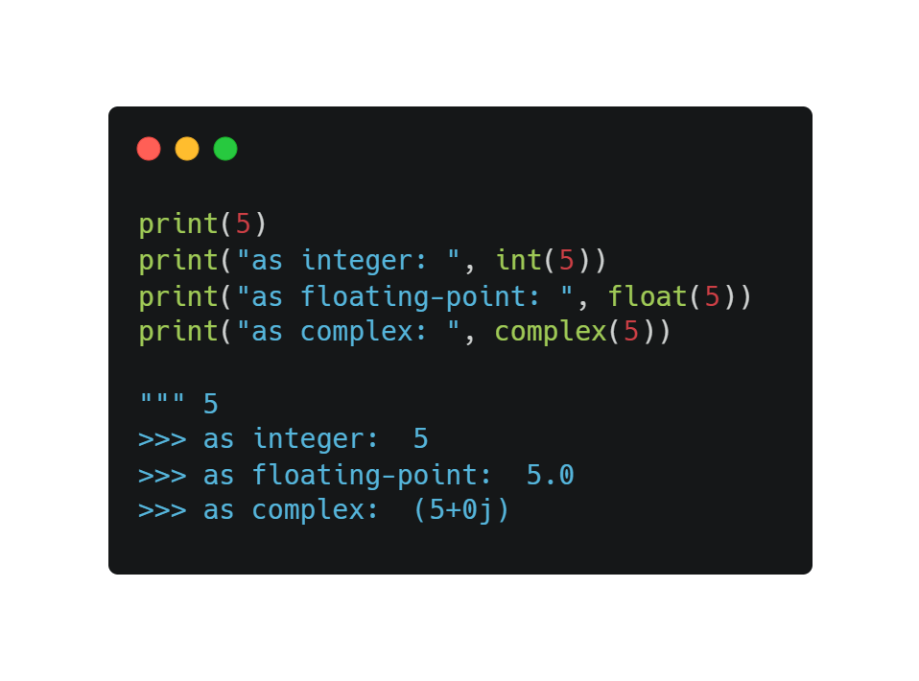
Number Types
BASIC SYNTAX
In Python esistono tre tipi di numeri:
int() per i numeri interi (e.g., -3, 0, 42). Usati per conteggi, indici, quantità discrete.
float() per i numeri in virgola mobile (reali) (e.g., 3.14, -0.001, 2.7e5). Usati per misurazioni precise, calcoli scientifici, valori continui.
complex() per i numeri complessi (parte reale + parte immaginaria) (e.g., 3+5j, complex(2, -3)). Usati in specifici domini scientifici (es. fisica quantistica).

Slide 19
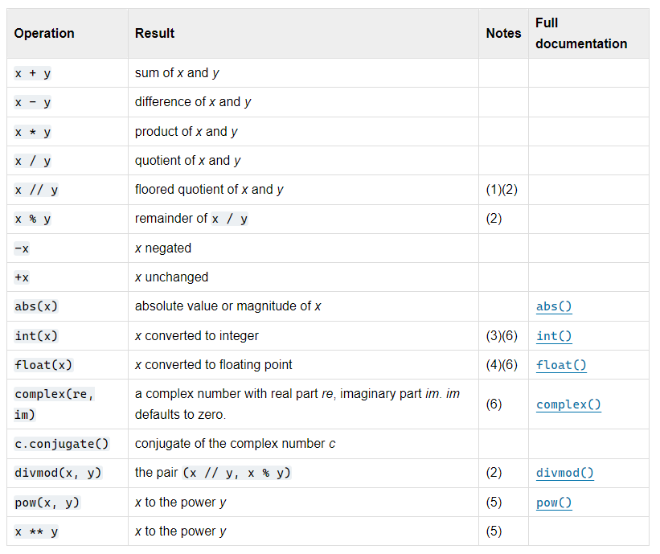
Arithmetic Operations
BASIC SYNTAX
A livello fondamentale, Python può essere utilizzato come una grande calcolatrice

Slide 20
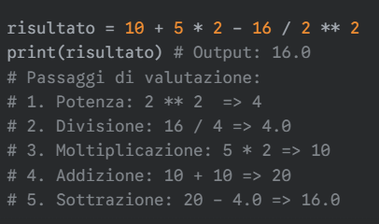
Arithmetic Operations
BASIC SYNTAX
Operator | Precedence
** | highest precedence
*, /, //, %
+, - | lowest precedence
Built-in Types — Python 3.12.2 documentation

Slide 21
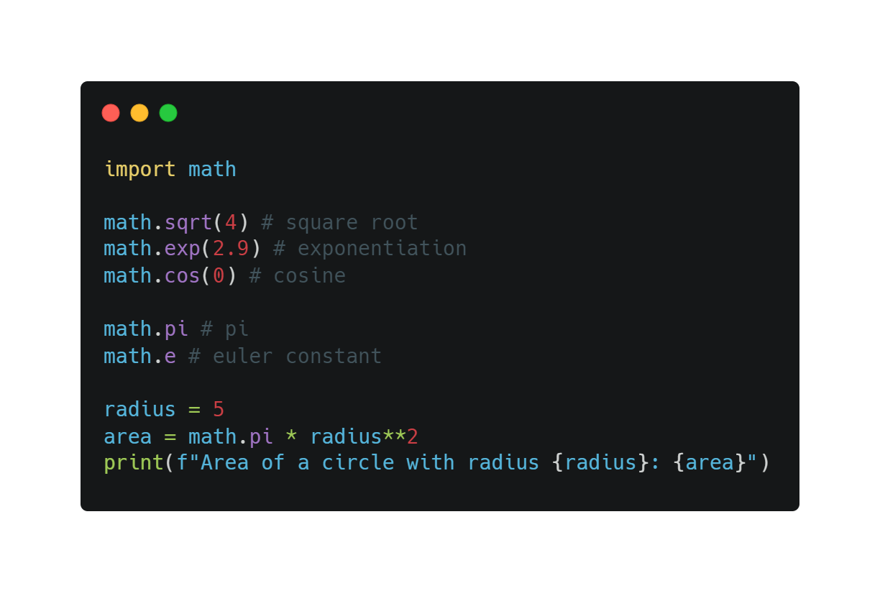
math Module
BASIC SYNTAX
Il modulo math è una libreria Python integrata progettata per semplificare le attività matematiche. Fornisce accesso a varie costanti e funzioni matematiche. Per operazioni matematiche di base su singoli numeri, il modulo math è perfetto. Per calcoli più complessi su collezioni di dati (come vettori o matrici), librerie più avanzate come NumPy (che vedremo) sono lo standard.
math — Mathematical functions — Python 3.12.2 documentation

Slide 22
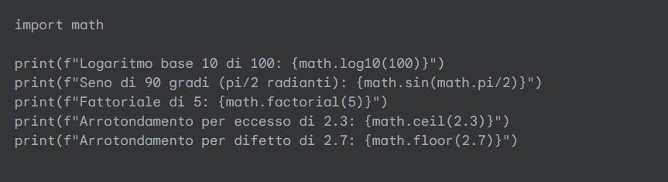
Esempi

Slide 23
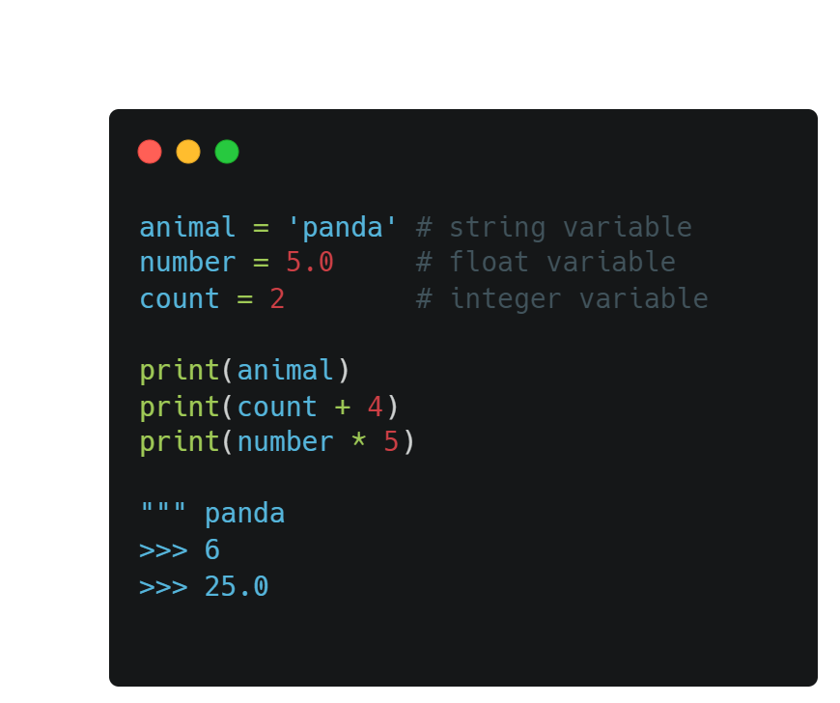
Variables
BASIC SYNTAX
Le variabili sono il modo per memorizzare oggetti nella memoria e fare riferimento ad essi con alcuni nomi
Per creare una variabile, utilizzare l'operatore di assegnazione =
Python è a tipizzazione dinamica, quindi non è necessario dichiarare esplicitamente il tipo di variabile.
Regole:
Non può iniziare con un numero.
Sono consentite solo lettere, numeri e caratteri di sottolineatura.
Parole Chiave (Keywords): Python ha un insieme di parole riservate (keywords) che hanno un significato speciale e non possono essere usate come nomi di variabili (es: if, for, while, def, class, True, False, None). Potete visualizzarle con import keyword; print(keyword.kwlist)."
Naming conventions (PEP 8):
Utilizzare la convenzione snake_case.
La variabile privata inizia con un carattere di undescore.
Essere espliciti nel nome della variabile (evitare variabili con un solo carattere).
PEP 8 – Style Guide for Python Code | peps.python.org

Slide 24
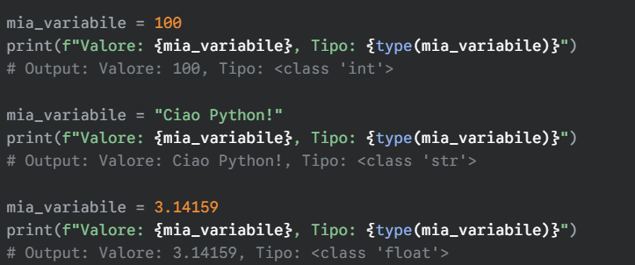
Esempio: assegnazione dinamica

Slide 25
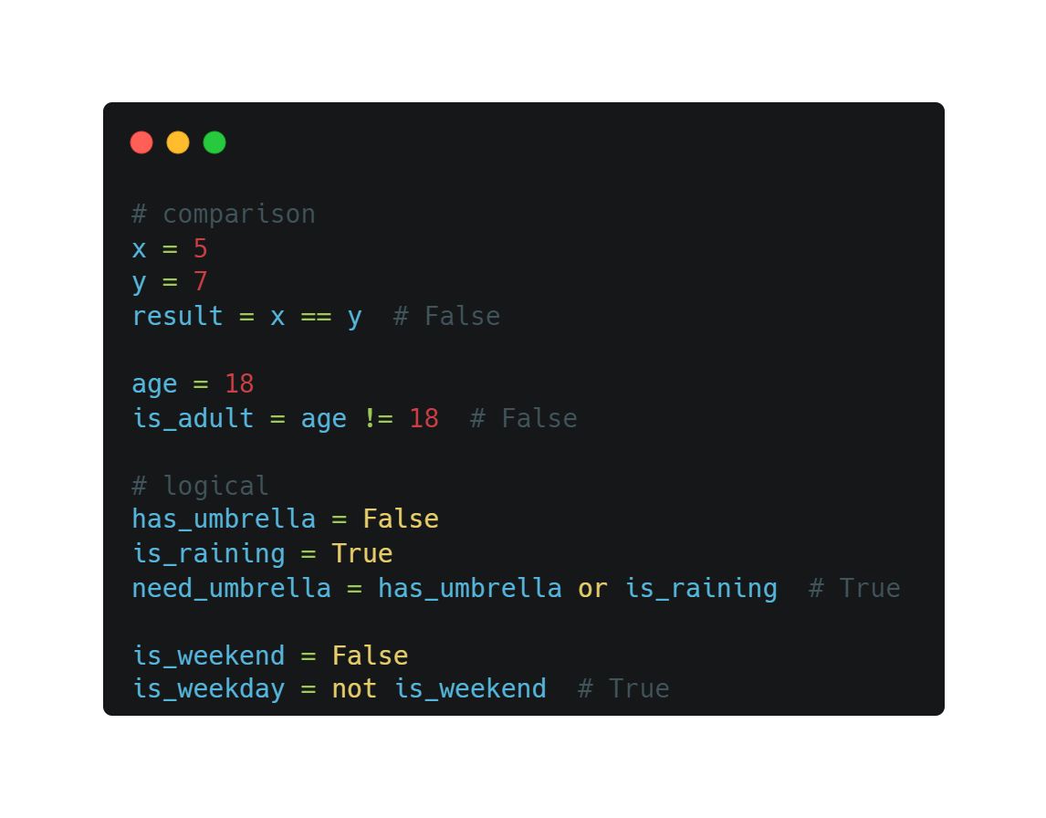
Comparison and Logic
BASIC SYNTAX
Python valuta l'espressione logica da sinistra a destra. Il risultato è un valore di tipo booleano (True o False).
Comparison operators
Equality ==
Inequality !=
Greater than > and >=
Less than < and <=
Logical operators
and
or
not

Slide 26
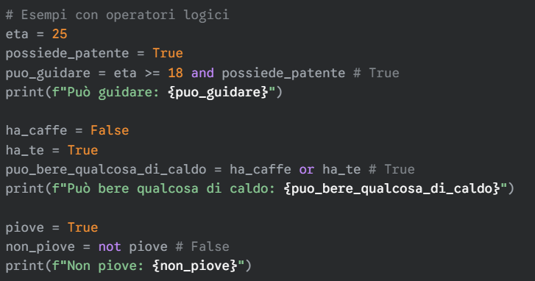
Esempi

Slide 27
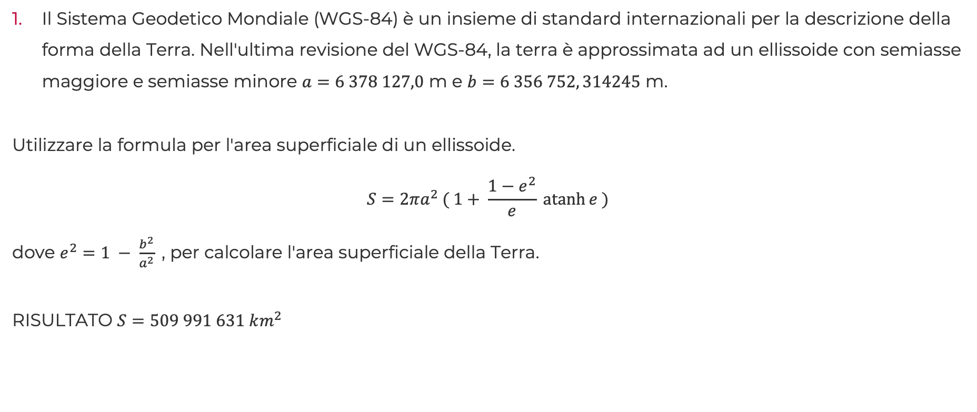
Exercise
VARIABLES
Il Sistema Geodetico Mondiale (WGS-84) è un insieme di standard internazionali per la descrizione della forma della Terra. Nell'ultima revisione del WGS-84, la terra è approssimata ad un ellissoide con semiasse maggiore e semiasse minore $a=6 378 127,0$ m e $b=6 356 752, 314245$ m.
Utilizzare la formula per l'area superficiale di un ellissoide. $$S=2πa^{2} ( 1+ \frac{1−e^{2}}{e} \operatorname{atanh}{e ) }$$ dove $e^{2}=1 − \frac{b^{2}}{a^{2}}$, per calcolare l'area superficiale della Terra.
RISULTATO $S=509 991 631 km^{2}$

Slide 28
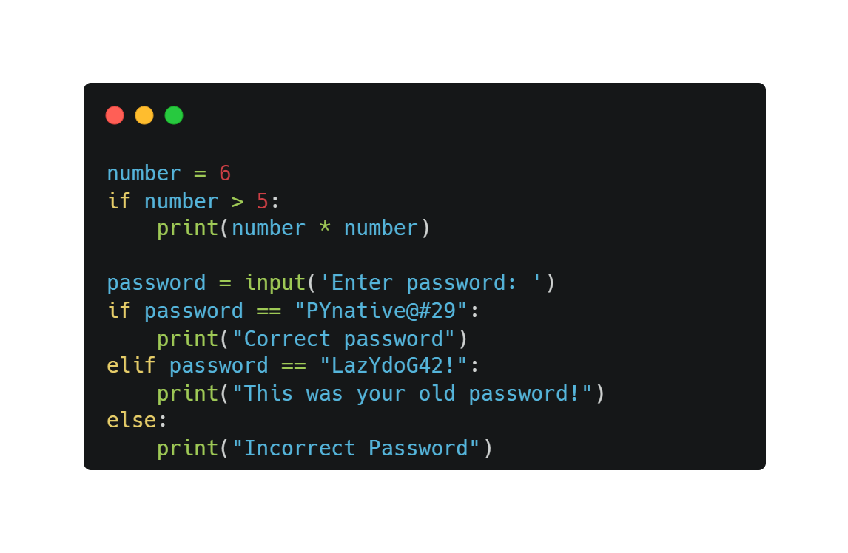
If…else statement
FLOW CONTROL
Di solito è necessario che un blocco di codice venga eseguito in modo condizionale sulla base di alcuni controlli. Questo si ottiene con l'istruzione if.
if condition:
# Code block executed if condition is True
statement1
statement2
# ...
if condition1:
# Code block executed if condition1 is True
statement1
elif condition2:
# Code block executed if condition2 is True
statement2
else:
# Code block executed if condition1 and condition2 are False
statement

Slide 29
Esercizi
Calcola il prezzo finale di un articolo dopo aver applicato uno sconto basato sull'importo speso.
Regole Sconto (da implementare con variabili e confronti booleani)
Spesa inferiore a 50€ : nessuno sconto
Spesa da 50€ a 99.99€: sconto del 5%
Spesa da 100€: sconto del 10%

Slide 30
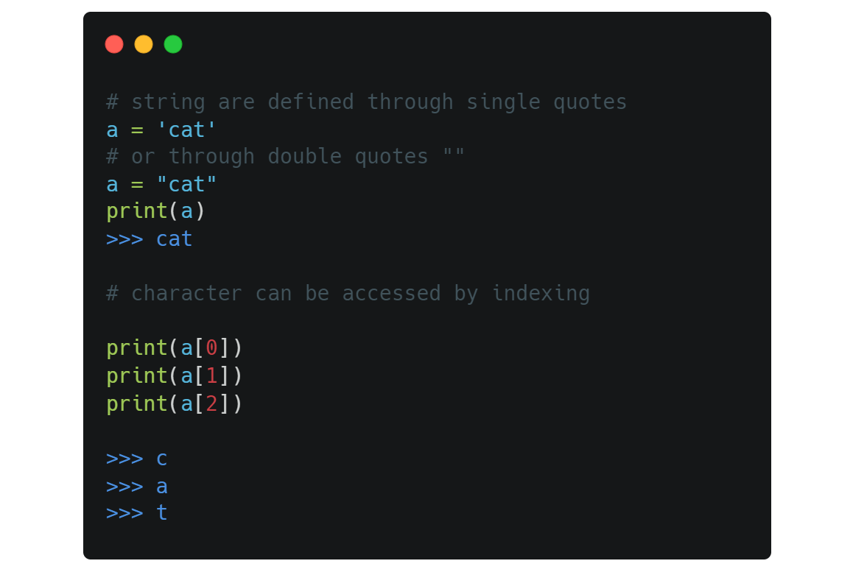
Strings
PYTHON OBJECTS I
Un oggetto stringa Python è una sequenza ordinata e immutabile di caratteri.
ordinata : una stringa è un array di caratteri indicizzati (primo indice 0).
immutabile non può essere modificata tramite assegnazione.

Slide 31
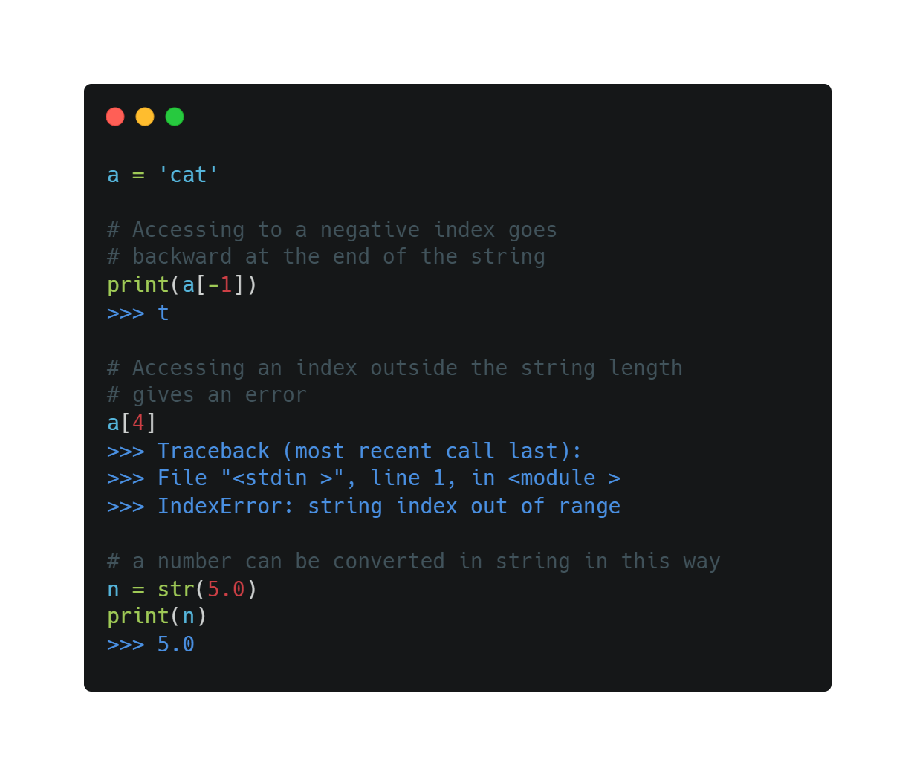
Strings basics
PYTHON OBJECTS I
Le stringhe sono accessibili tramite un indice. Sono validi anche gli indici negativi.
L'accesso a un indice al di fuori della lunghezza della stringa genera un errore.
Anche il tipo numerico ha una rappresentazione in forma di stringa.
P Y T H O N
1 2 3 4 5 6
-6 -5 -4 -3 -2 -1

Slide 32
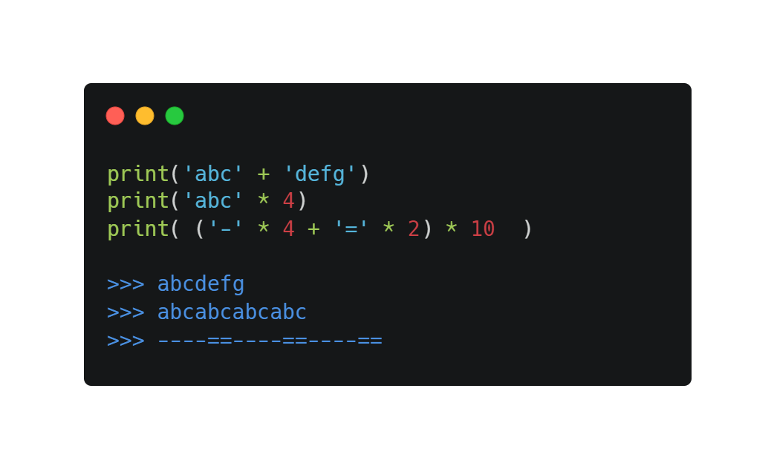
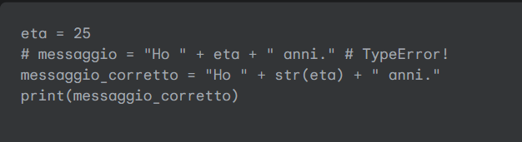
String operations
PYTHON OBJECTS I
Sono supportate le operazioni aritmetiche più comuni:
L'operatore di addizione `+` serve per concatenare stringhe
L'operatore di moltiplicazione `*` viene utilizzato per ripetere uno o più caratteri
NB: queste operazioni funzionano solo tra stringhe!!
ESERCIZIO: Stampare un'intestazione utilizzando operazioni di stringa
----------------------------------------
+ HEADER +
----------------------------------------

Slide 33
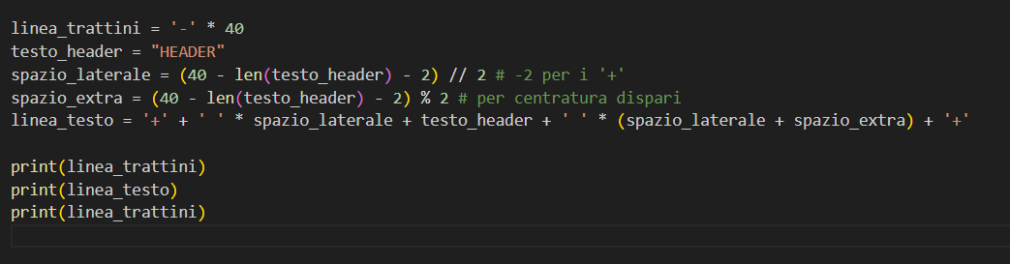
Esercizio svolto

Slide 34
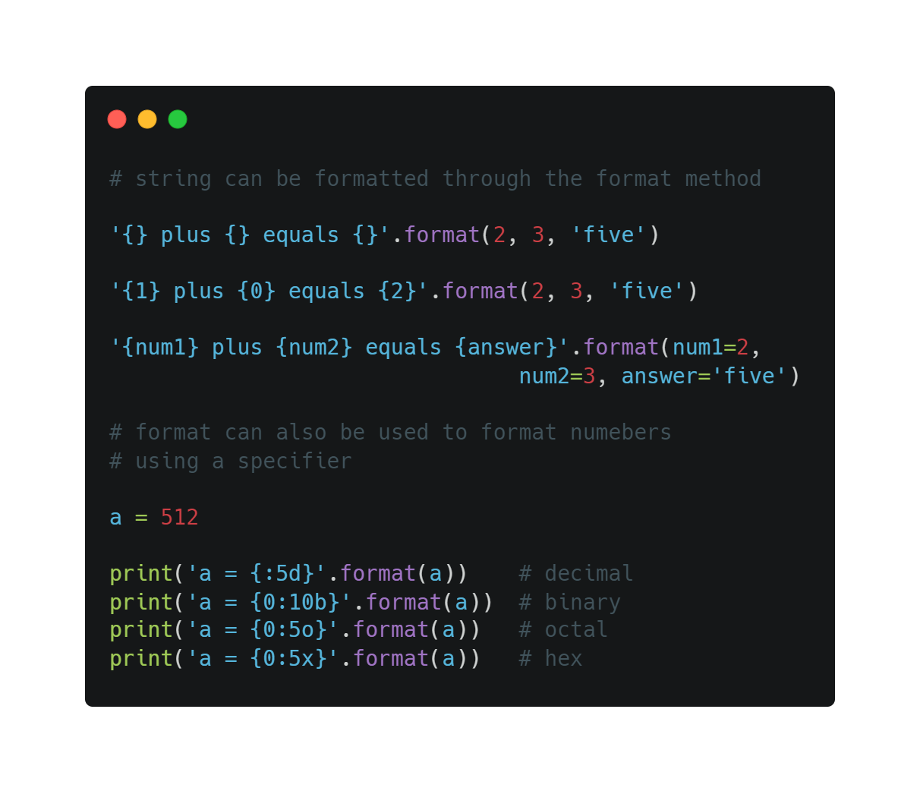
Strings formatting
PYTHON OBJECTS I
Le variabili possono essere inserite nelle stringheutilizzando la formattazione delle stringhe
format(vars): just substitute {} in string with vars
f-strings:
Le cifre decimali e il formato delle variabili sono specificati tramite specificatori di formato
f"string {variable}"
string — Common string operations — Python 3.12.2 documentation

Slide 35
String Methods
PYTHON OBJECTS I
Built-in Types — Python 3.12.2 documentation
Python comes from numerous built-in list methods
Method | Description
center(width) | Restituisce la stringa centrata in una stringa con larghezza del numero totale di caratteri
endswith(suffix) | Restituisce True se la stringa termina con il suffisso della sottostringa
startswith(prefix) | Restituisce True se la stringa inizia con il prefisso della sottostringa.
index(substring) find(substring) | Restituisce l'indice più basso nella stringa contenente la sottostringa Come sopra. Se la sottostringa non viene trovata, restituisce -1
strip([chars]) | Restituisce una copia della stringa con i caratteri iniziali e finali specificati da [chars] rimossi. Se [chars] viene omesso, tutti gli spazi vuoti iniziali e finali vengono rimossi.
upper()/ lower() | Restituisce una copia della stringa con tutti i caratteri in maiuscolo/minuscolo.
title() | Restituisce una copia della stringa con tutte le parole che iniziano con la lettera maiuscola e gli altri caratteri in minuscolo.
replace(old, new) | Restituisce una copia della stringa con tutte le parole che iniziano con la lettera maiuscola e gli altri caratteri in minuscolo.
split([sep]) | Restituisce un elenco (vedere più avanti) di sottostringhe della stringa originale, separate dalla stringa sep. Se sep non è specificato, il separatore viene considerato un qualsiasi numero di spazi vuoti.
join([list]) | Utilizzare la stringa come separatore per unire un elenco di stringhe.
isalpha()/isdigit() | Restituisce True se tutti i caratteri nella stringa sono alfabetici/cifre e la stringa non è vuota; in caso contrario, restituisce False.

Slide 36
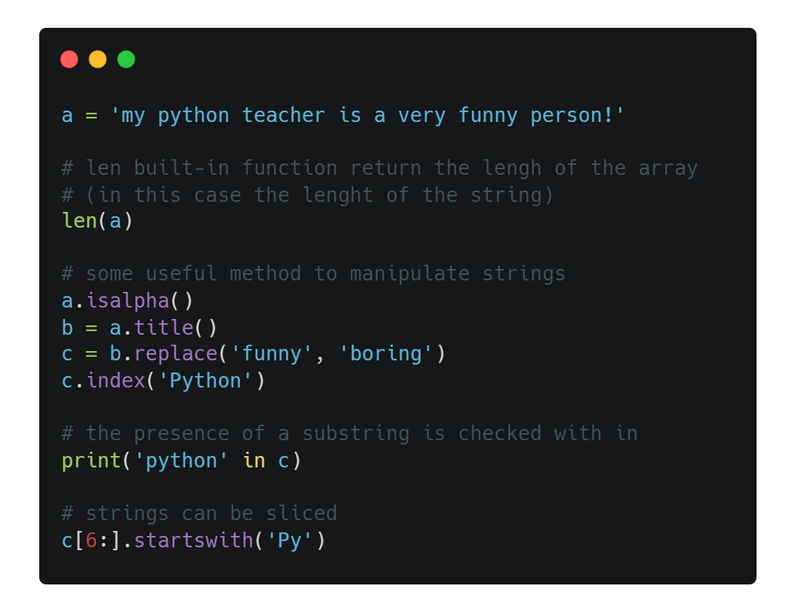
String Methods – Some Examples
PYTHON OBJECTS I
len() è una funzione integrata che restituisce la lunghezza di un array.
La presenza di una sottostringa all'interno di una stringa viene verificata con l'operatore in.
Una sottostringa da una stringa può essere estratta tramite slicing
s[indice_iniziale :indice_finale]
EXERCISE: Using slicing, divide the string ‘whitechocolatespaceegg’

Slide 37
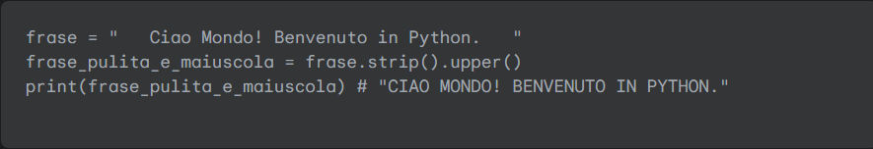
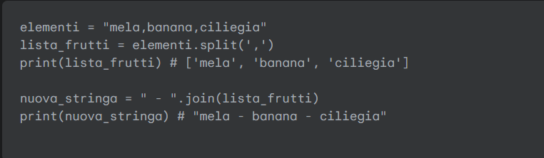
Esempi

Slide 38
Esercizi sulle stringhe
Si considerino le seguenti sequenze nucleotidiche di coppie di basi (ovvero contenenti solo le lettere A, G, C, T): TGGATCCA
Data la stringa della sequenza precedente, sequenza = ‘TGGATCCA’
Determinare la frazione di basi G e C nella sequenza
HINT: (Usare il metodo count() delle stringhe e len())
Escogitare un modo per determinare se una sequenza nucleotidica è palindroma, nel senso che la sua sequenza complementare è la stessa della sequenza originale letta al contrario. Le coppie di basi complementari sono (A, T) e (C, G) (Suggerimento: dare un'occhiata ai metodi stringa)
Regole: A<->T ; C<->G
HINT: Invertire la sequenza originale, applicare le regole di transizione con il metodo replace

Slide 39
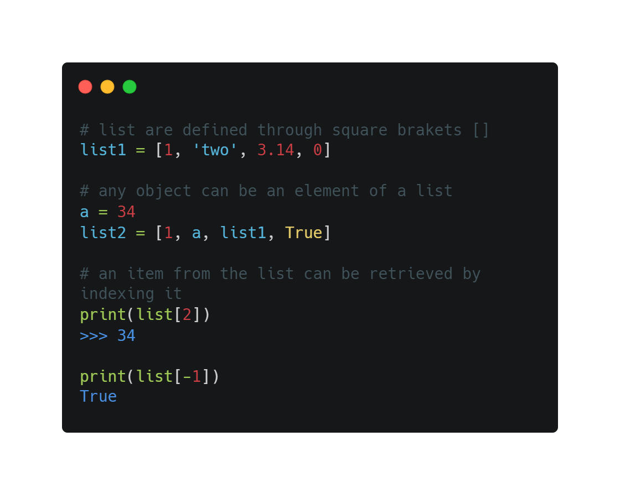
Lists
PYTHON OBJECTS II
A list is an ordered, mutable array of objects.

Slide 40
Lists
PYTHON OBJECTS II
Una lista è un array ordinato e modificabile di oggetti.
È possibile accedere alla lista tramite indicizzazione (anche con indici negativi).
List supporta lo slicing

Slide 41
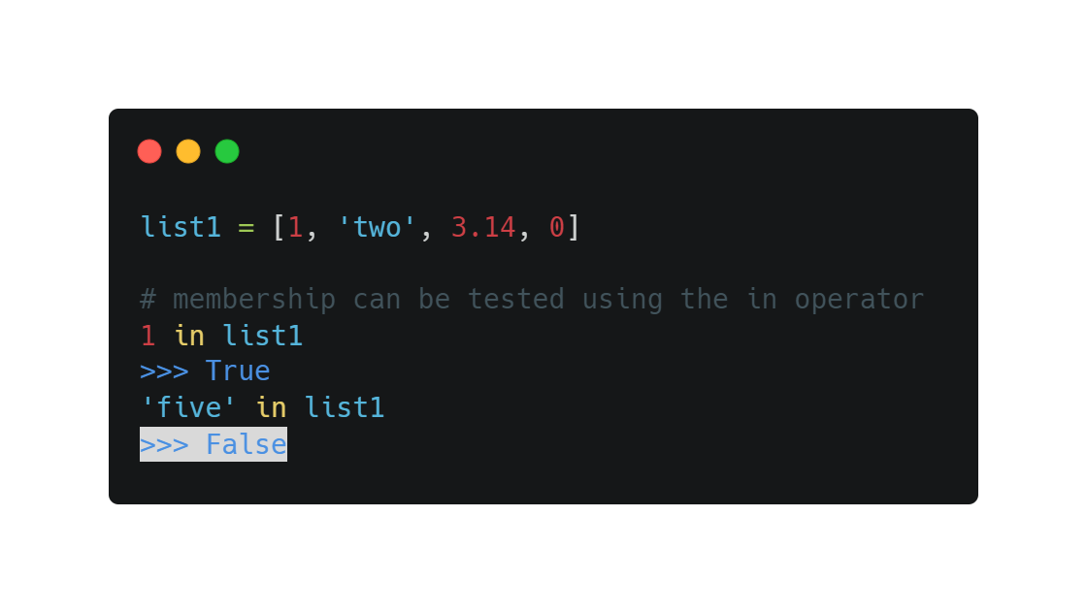
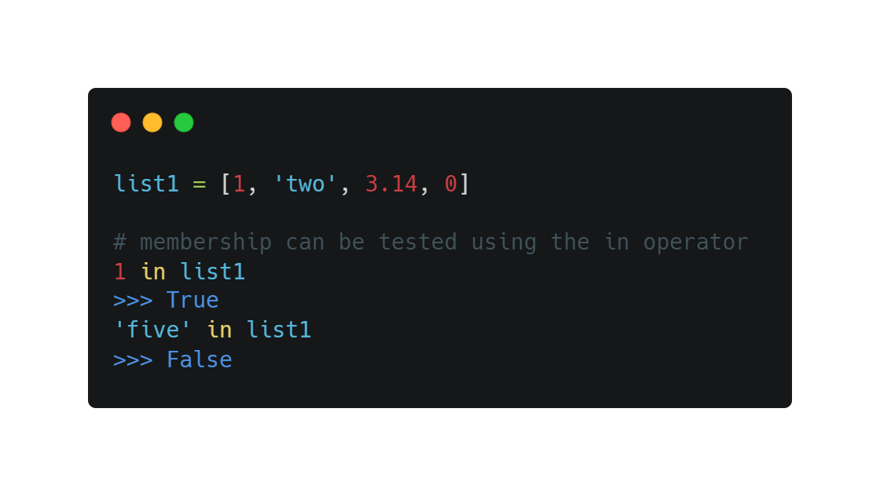
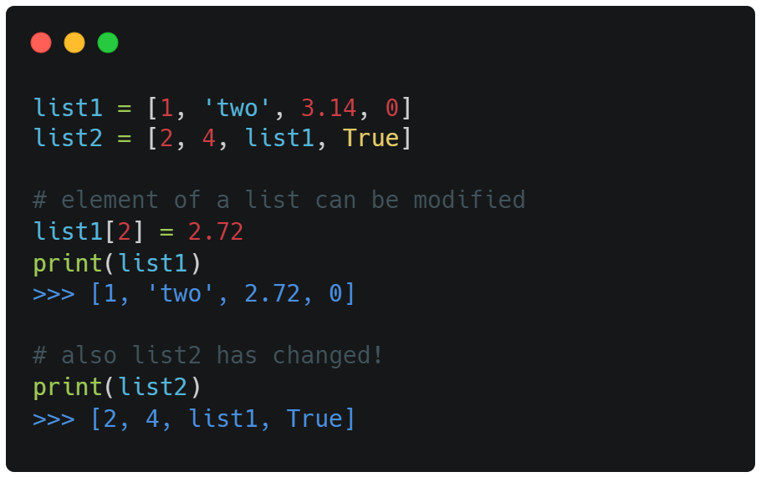
Lists
PYTHON OBJECTS II
L'appartenenza a una lista può essere valutata utilizzando l'operatore in
Le liste sono mutabili, il che significa che il loro elemento può essere modificato una volta definito.

Slide 42
List Methods
PYTHON OBJECTS II
Python comes from numerous built-in list methods
Method | Description
append(element) | Append element at the end of the list
extend(list2) | Extend the list with the elements from list2
index(element) | Return the lowest index of the list containing element
insert(index, element) | Insert element at index index
pop() | Remove and return the last element from the list
reverse() | Reverse the list in place
remove(element) | Remove the first occurence of element from the list
sort() | Sort the list in place
copy() | Return a copy of the list
count(element) | Return the number of elements equal to element in the list
5. Data Structures — Python 3.12.2 documentation

Slide 43
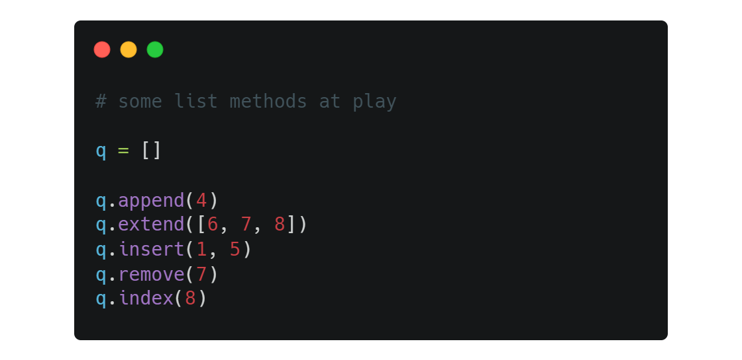
List Methods
PYTHON OBJECTS II
EXERCISE: try these methods on an empty list in your notebook and check the ouput

Slide 44
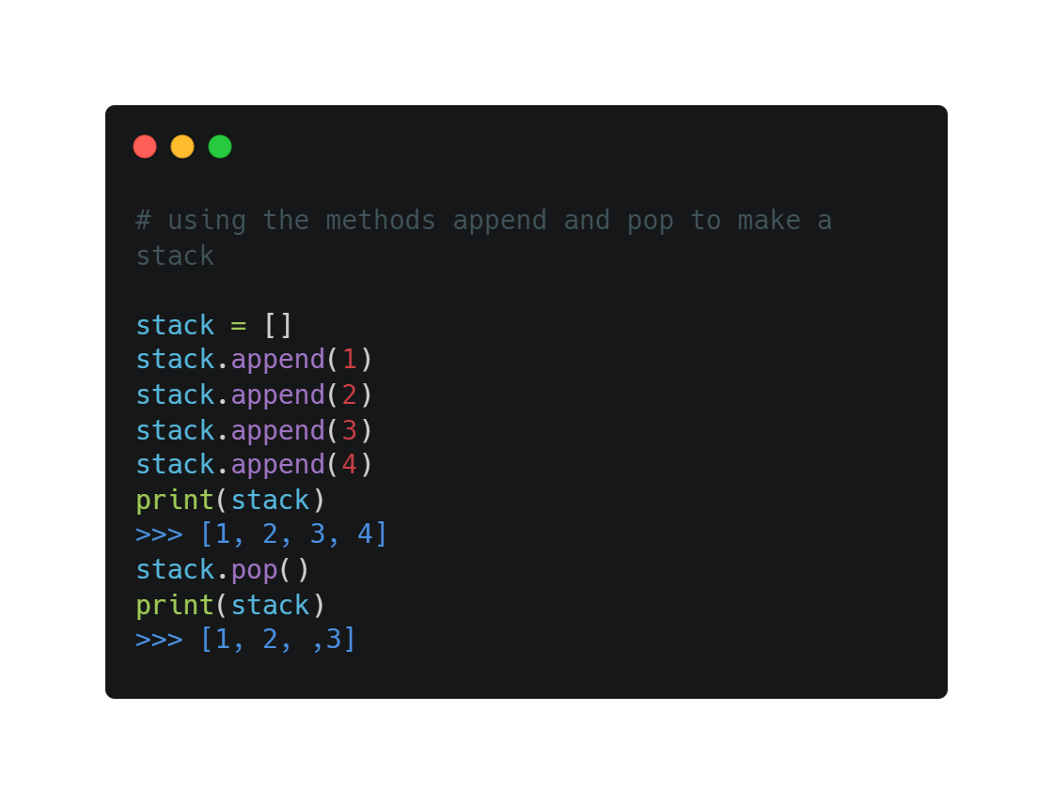
List Methods – Example
PYTHON OBJECTS II

Slide 45
Exercise
PYTHON OBJECTS II
Il metodo split() genera una lista di sottostringhe da una data stringa, suddivisa in base a un separatore specificato (spazio vuoto predefinito). Utilizza il metodo sulla stringa‘Jan Feb Mar Apr May Jun’ per
Contare il numero di mesi nella stringa (il metodo len() funziona anche sulle liste!)
Accesso al terzo mese della stringa
Invertire l'ordine dei mesi

Slide 46
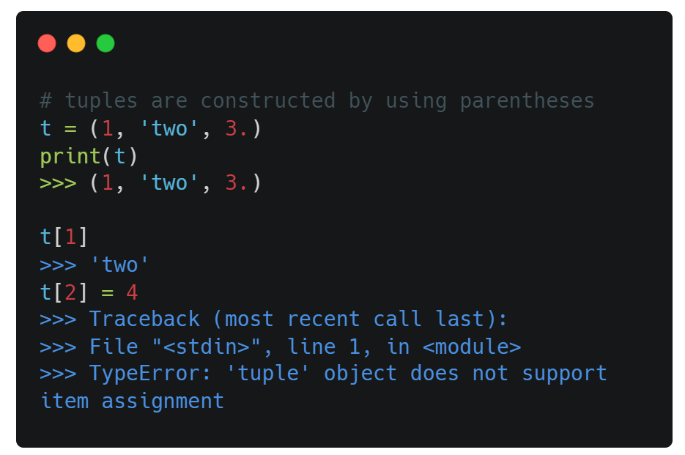
Tuples
PYTHON OBJECTS II
Una tupla è un elenco immutabile, il che significa che i suoi elementi non possono essere assegnati

Slide 47
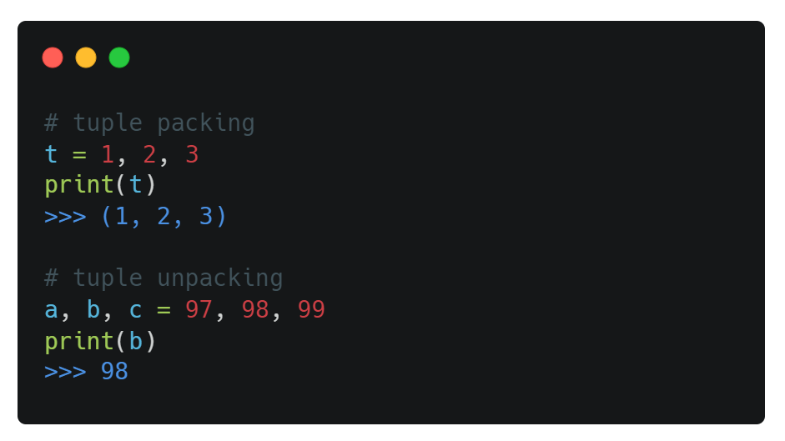
Tuples
PYTHON OBJECTS II
Le tuple sono utili per fare packing e unpacking insieme di elementi
N.B. solo i metodi count e index sono disponibili per le tuple
ESERCIZIO: utilizzare l'impacchettamento e l'unpacking delle tuple per scambiare i valori di due variabili a, b

Slide 48
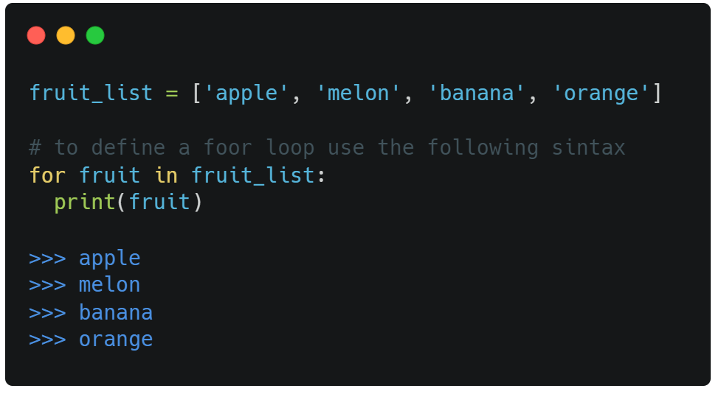
Loops
LOOPS
Per accedere agli elementi di un array (oggetto iterabile) uno alla volta, è necessario un ciclo for

Slide 49
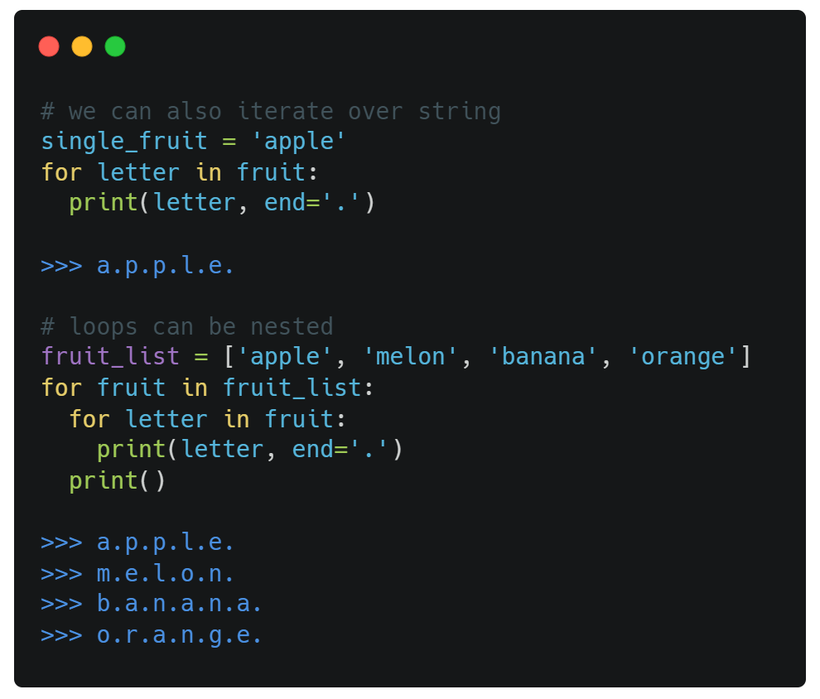
Loops
LOOPS
È possibile eseguire un ciclo su qualsiasi oggetto iterabile: una stringa, un array, una tupla. Vedremo più avanti altri esempi di iterabili.

Slide 50
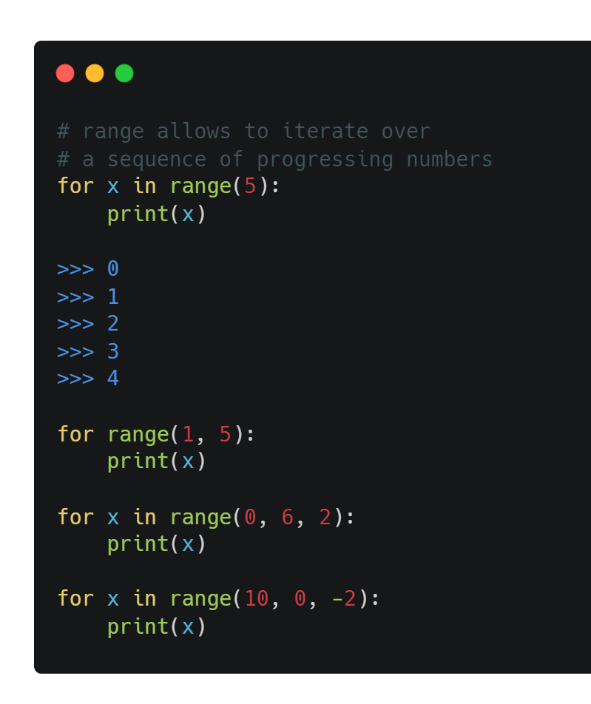
Loops methods
LOOPS
range è un metodo utile per costruire sequenze numeriche iterabili per cicli
range([a0=0], n, [stride=1])
ESERCIZIO: Utilizzando il metodo dell'intervallo, calcola i primi 100 numeri di Fibonacci

Slide 51
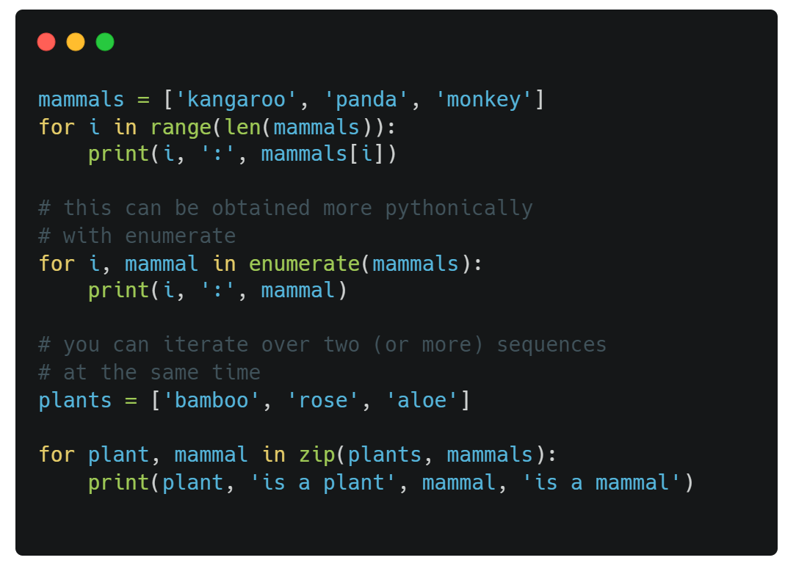
Loops methods
LOOPS
Anche questa volta Python si presenta con utili metodi di loop integrati:
enumerate(list) restituisce una tupla con l'indice e l'elemento della lista
zip(lists) restituisce una tupla con ogni elemento di due o più liste

Slide 52
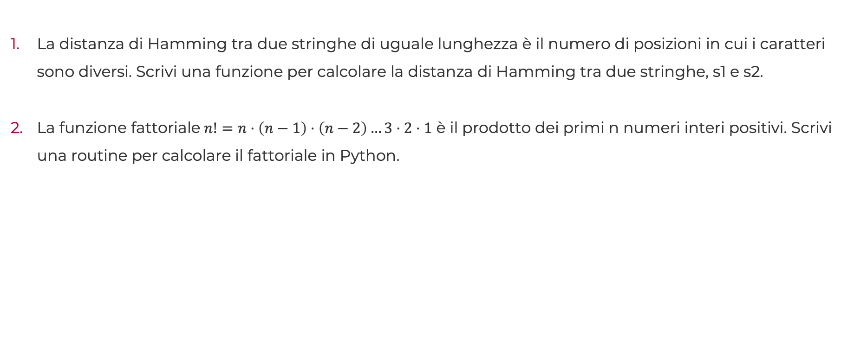
Exercises
LISTS, TUPLES AND LOOPS
La distanza di Hamming tra due stringhe di uguale lunghezza è il numero di posizioni in cui i caratteri sono diversi. Scrivi una funzione per calcolare la distanza di Hamming tra due stringhe, s1 e s2.
La funzione fattoriale$n!=n⋅\left(n−1\right)⋅\left(n−2\right)…3⋅2⋅1$ è il prodotto dei primi n numeri interi positivi. Scrivi una routine per calcolare il fattoriale in Python.

Slide 53
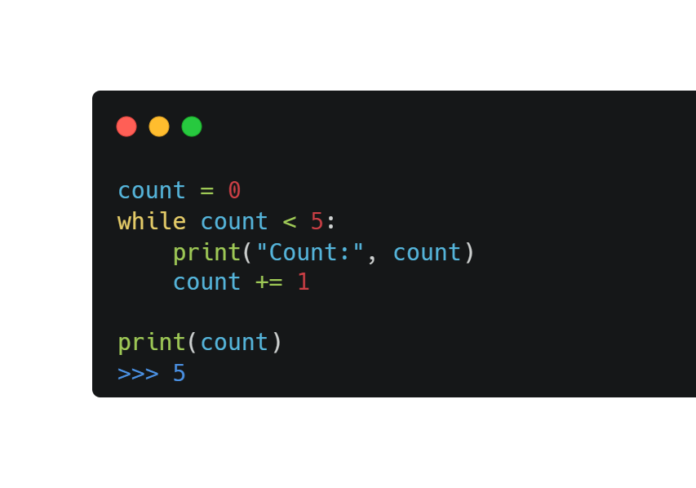
While loop
FLOW CONTROL
Il ciclo while esegue un blocco di codice finché la condizione viene soddisfatta
while condition:
# Code block executed while condition is True
statement1
statement2
# ...

Slide 54
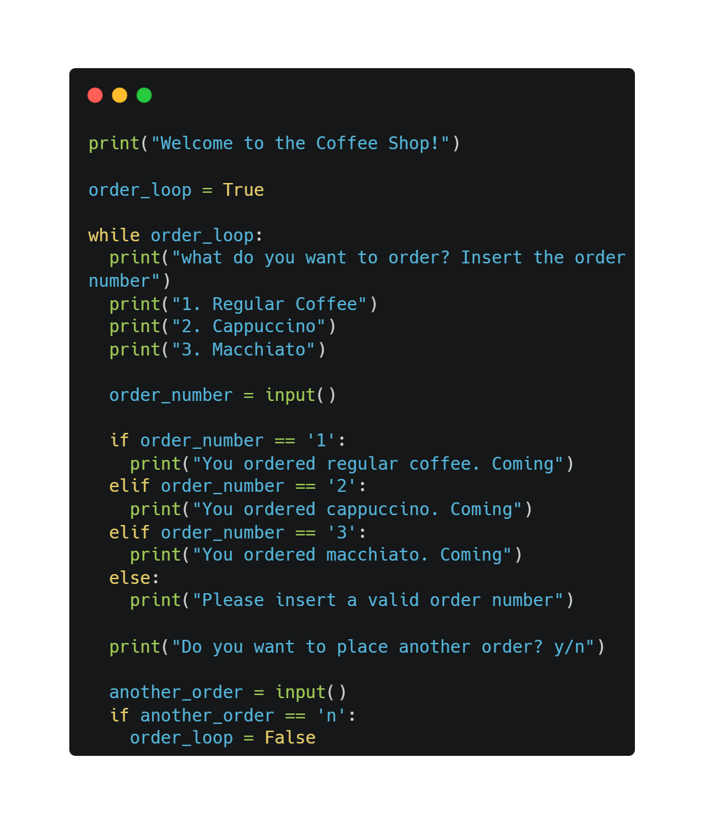
Example
FLOW CONTROL

Slide 55
Exercises
LISTS, TUPLES AND LOOPS
L'algoritmo di Luhn è una formula di checksum utilizzata per convalidare i numeri di carte di credito e conti bancari. È progettato per prevenire errori comuni nella trascrizione del numero e rileva tutti gli errori a singola cifra e quasi tutte le trasposizioni di due cifre adiacenti.
L'algoritmo può essere scritto come segue:
Inverti il numero: considera il numero di carta di credito come una sequenza di cifre e inverti l'ordine di queste cifre.
Raddoppia le cifre a posizione pari (indici dispari): partendo dalla prima cifra del numero invertito (quella originariamente all'ultima posizione) , raddoppia il valore di ogni cifra che si trova in una posizione pari (seconda cifra, quarta cifra, sesta cifra, ecc.).
Se una cifra raddoppiata risulta in un numero maggiore di 9, somma le due cifre che la compongono (ad esempio, la cifra 6 diventa 12, quindi 12 diventa 1+2 = 3).
Somma tutte le cifre: somma tutte le cifre del numero modificato (incluse quelle che non sono state raddoppiate e quelle che sono state modificate al passo 3).
Se la somma dell'array modulo 10 è 0, il numero di carta di credito è valido.
Scrivi un programma Python che accetti un numero di carta di credito come una stringa di cifre (possibilmente a gruppi, separate da spazi) e stabilisca se è valido o meno. Ad esempio, la stringa "4799 2739 8713 6272" è un numero di carta di credito valido, ma qualsiasi numero con una singola cifra in questa stringa non viene modificato.

Slide 56
Exercises
LISTS, TUPLES AND LOOPS
Obiettivo: Scrivere uno script in Python per guidare un giocatore (P) attraverso un labirinto testuale 2D, dalla partenza (S) fino all'uscita (E).
Le Regole:
Il tuo mondo è una lista 2D (una lista di liste).
# è un muro.
(spazio) è un sentiero aperto.
S è la partenza (Start).
E è l'uscita (Exit).

Slide 57
Exercises
LISTS, TUPLES AND LOOPS
Hai già tutte le competenze necessarie. Questo progetto userà:
Variabili: Per salvare la posizione del giocatore (riga e colonna).
Liste (2D): Per creare la struttura del labirinto.
Cicli (while): Per creare il motore principale del gioco che continua a girare.
Cicli (for): Per analizzare la struttura del labirinto.
Istruzioni Condizionali (if/elif/else): Per gestire il movimento e controllare le collisioni con i muri.

Slide 58
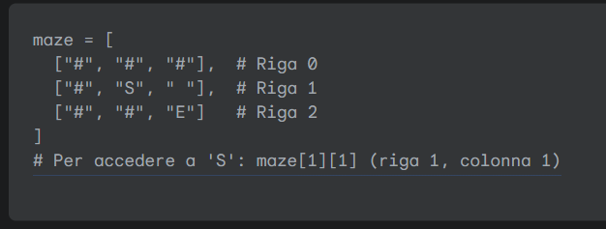
Exercises
LISTS, TUPLES AND LOOPS
Liste 2D (Liste di liste)
Immagina una lista 2D come una griglia o una tabella. È una lista che contiene altre liste come suoi elementi. Nel nostro gioco, ogni lista interna rappresenta una riga del labirinto.

Slide 59
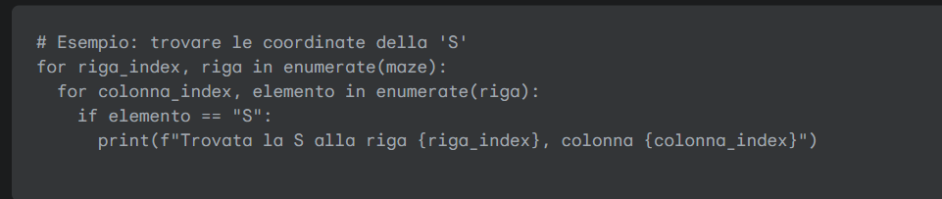
Exercises
LISTS, TUPLES AND LOOPS
Cicli for Annidati
Per "visitare" ogni casella di una griglia 2D, abbiamo bisogno di due cicli for, uno dentro l'altro. Il ciclo esterno scorre le righe. Il ciclo interno scorre le colonne (gli elementi) di ogni riga.

Slide 60
Exercises
LISTS, TUPLES AND LOOPS
Passaggi
Crea il Mondo: Definisci il tuo maze usando una lista 2D.
Trova il Giocatore: Usa un ciclo for annidato per trovare le coordinate di 'S' e salvarle in player_row e player_col.
Costruisci il Game Loop: Crea un ciclo while True:.
All'interno del Ciclo:
Pulisci lo schermo e stampa il labirinto con il giocatore (P).
Controlla se il giocatore ha raggiunto 'E'. Se sì, vinci e interrompi il ciclo.
Chiedi all'utente l'input (w/a/s/d).
Controlla se la mossa desiderata è valida (non è un muro).
Se è valida, aggiorna le coordinate del giocatore.

Slide 61
Exercises
LISTS, TUPLES AND LOOPS
Bonus
Aggiungi le Trappole: Aggiungi un carattere 'T' nel labirinto. Se il giocatore ci finisce sopra, ha perso.
Crea un Teletrasporto: Aggiungi una casella speciale 'O'. Quando il giocatore ci arriva, viene teletrasportato in un altro punto vuoto casuale.
Fantasma Errante: Aggiungi un nemico 'G' che si muove in una direzione casuale dopo ogni mossa del giocatore. Se ti cattura, hai perso.
Suggerimento: Avrai bisogno di usare la libreria random per queste sfide!

